Slide 2
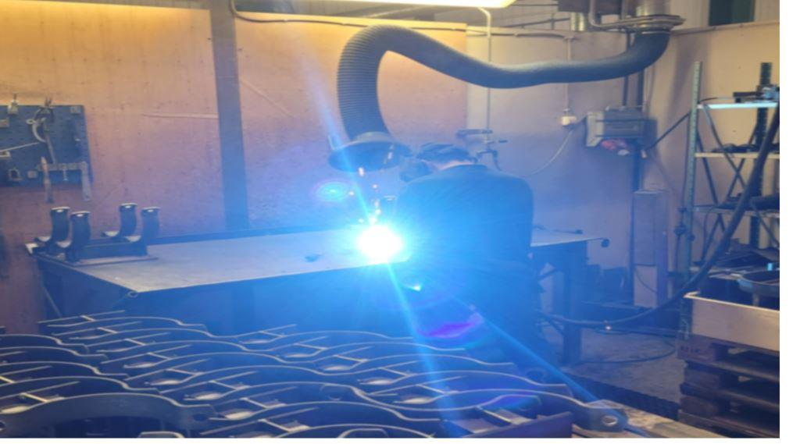

Slide 3
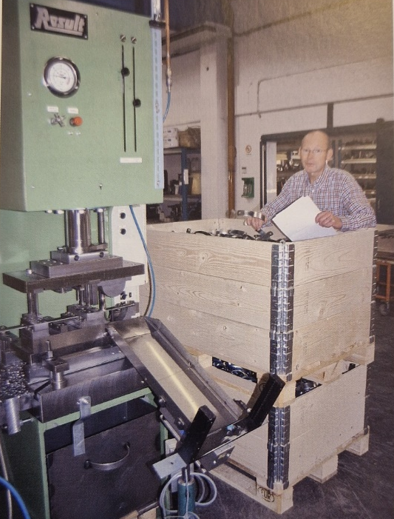
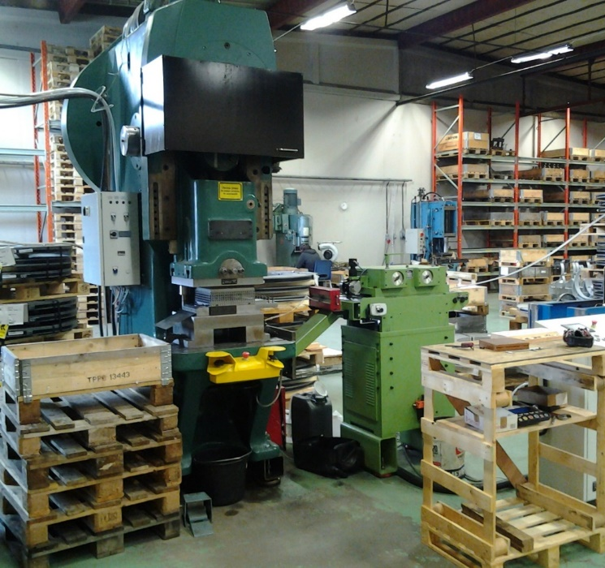
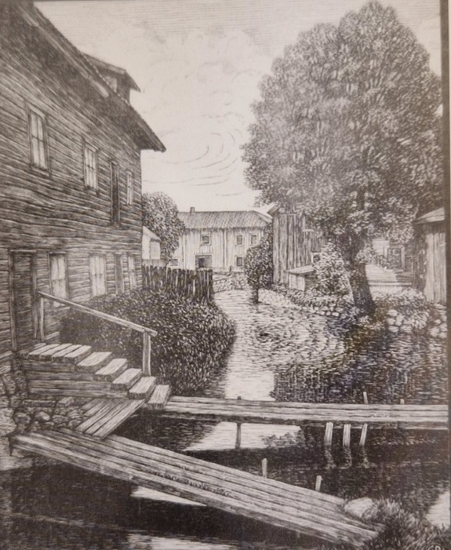
RÖRKLAMMERFABRIKEN AB
1936-2012
1936
Grundades av Arvid Linde
1952
Började med grossistverksamhet
1983
Certifiera ISO 9001 & ISO 14001
2001
Peter Lindhe tar över verksamheten
2012
Säljer Peter Linde sitt bolag

Slide 4
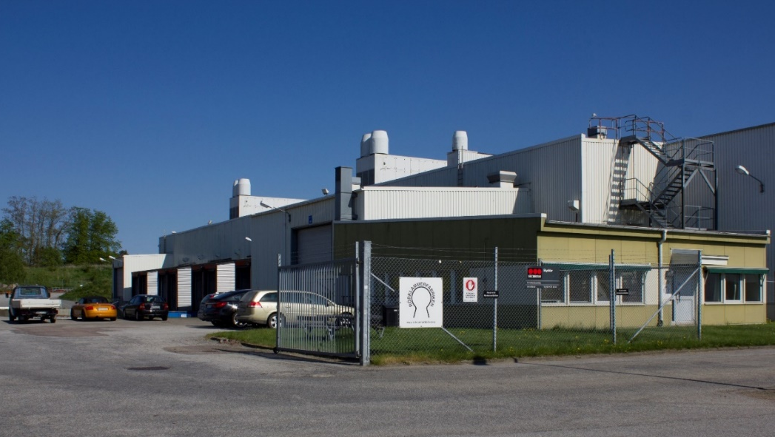
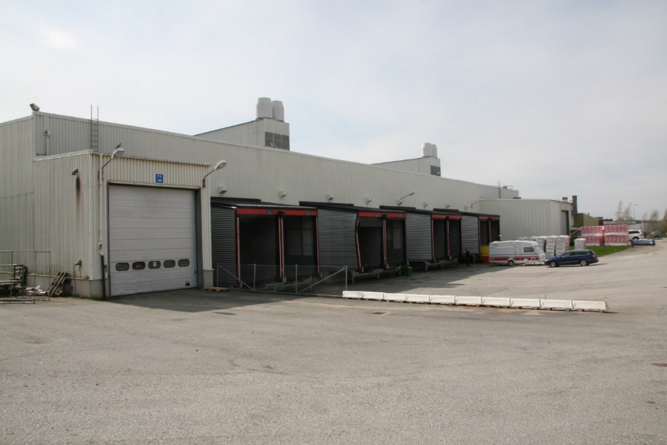
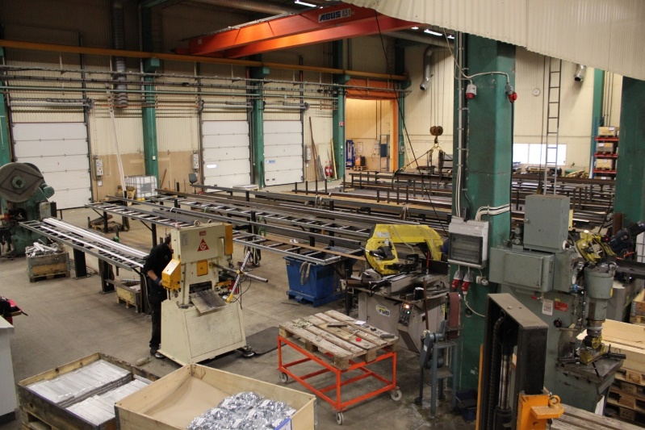
RÖRKLAMMERFABRIKEN AB
2014 Ny lokal i Eslöv
3000 kvm produktion och lager
400 kvm kontor och personalutrymme
Flyttade dryg 350 ton maskiner & material

Slide 5
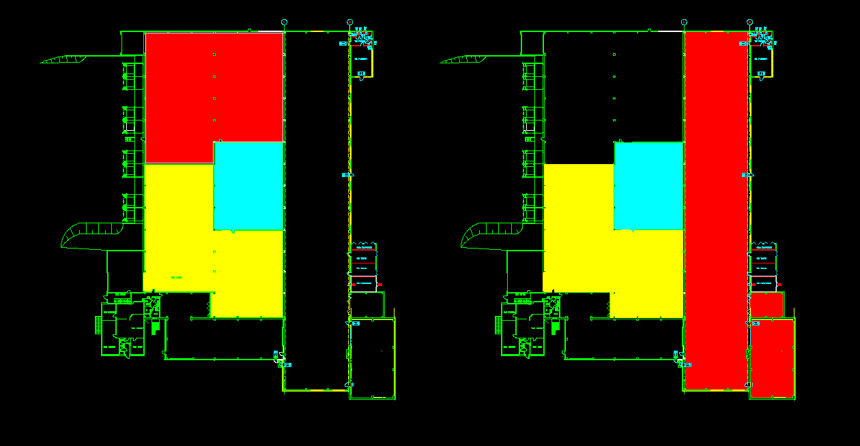
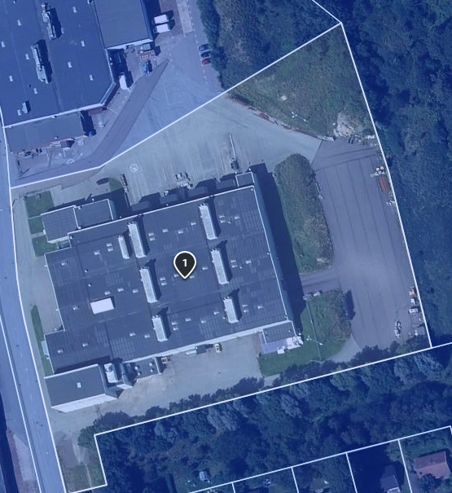
RÖRKLAMMERFABRIKEN AB
2022 köper hela fastigheten
30 % mer tillverkningsyta
Helt ny svetsverkstad med ny filteranläggning
Rakare flöde i produktionen
Uthyrning av delar av lokalen

Slide 6
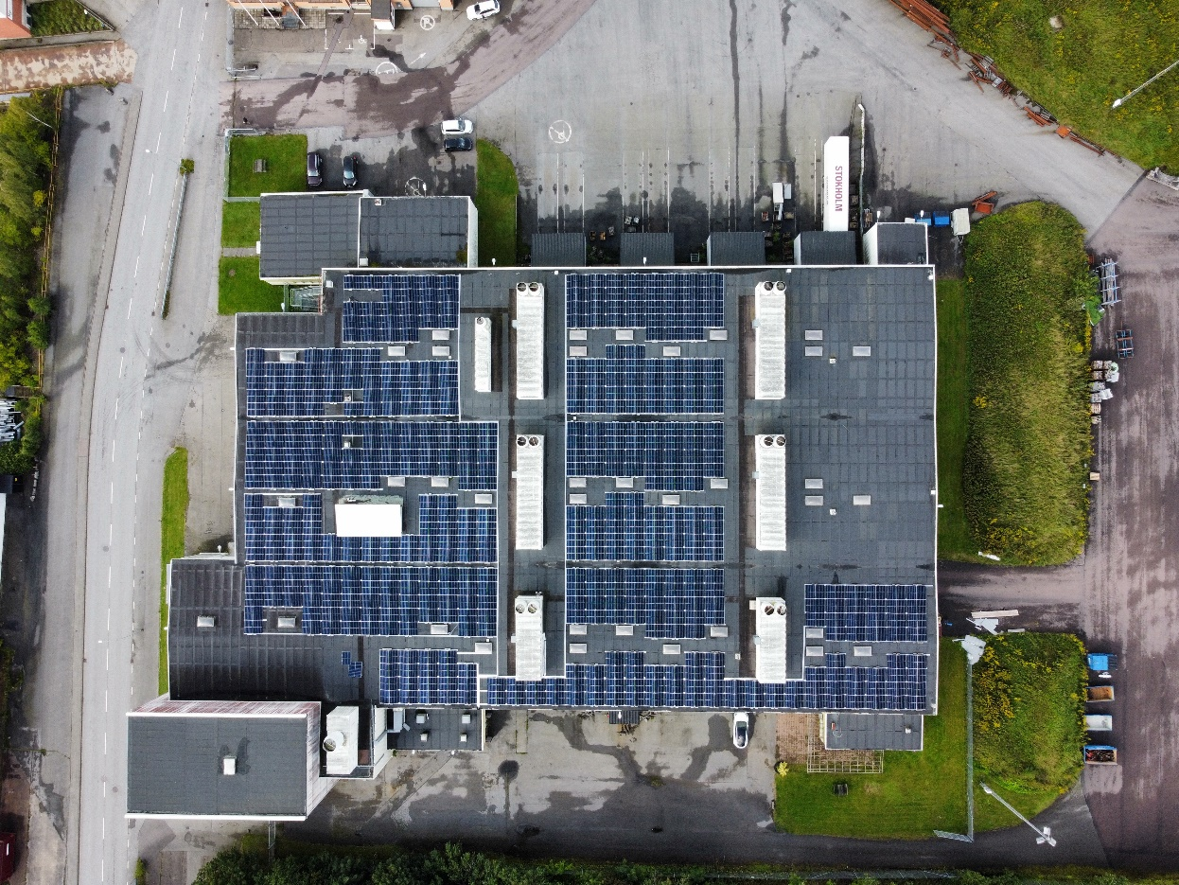
Solceller
1040 st paneler
375,000 kWh / år
Total effekt 300 kW
Sparar 141 341 kg koldioxidutsläpp/år
Självständig elproduktion

Slide 7
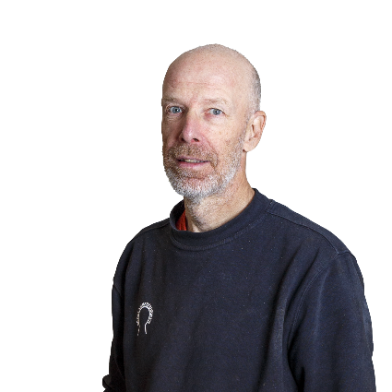
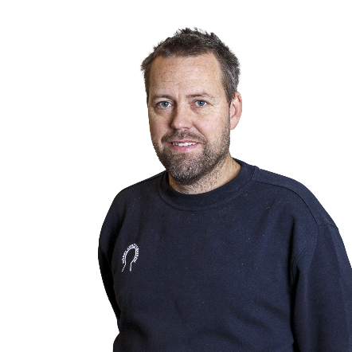
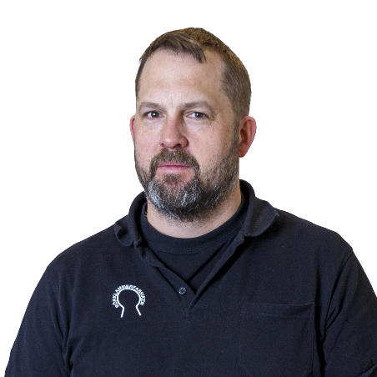
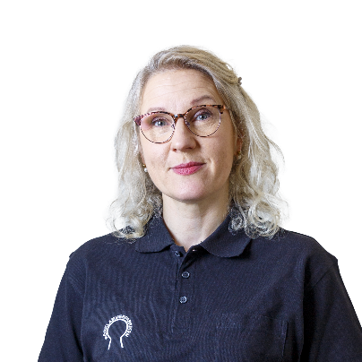
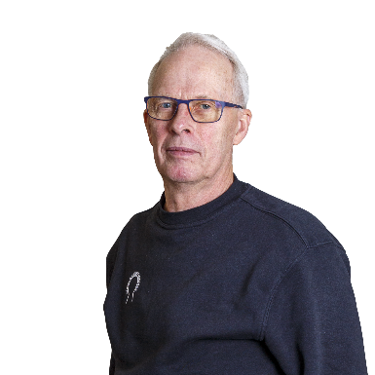
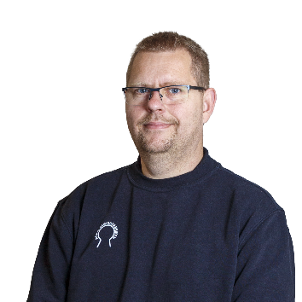
Rörklammerfabriken 2024
Lars Pettersson
Roger Jönsson
Joakim Munther
Tommy Pålsson
Thomas Erlandsson
Offert & order
Maria Munther
Ekonomi / admin

Slide 8
Rörklammerfabriken 2024
Företagsledare
- Joakim Munther
Ledningsgrupp
Joakim Munther
Roger Jönsson
Lars Pettersson
Ekonomi
Joakim Munther
Maria Munther
Försäljning
Joakim Munther
Tommy Pålsson
Thomas Erlanddson
Inköp
Joakim Munther
Tommy Pålsson
Roger Jönsson
Lars Pettersson
Tillverkning
Joakim Munther
Lars Pettersson
Roger Jönsson
Christoffer Nilsson
Roger Malmquist
Markus Rasmusson
Chriss Wennerlöf
Marie Lindström
Hadi Mohammadi
Ali Mohammadi
Fahrad Rezai
Reza Mohammadi
Samuel Ewazolo
Fredrik Jönsson
Totalt
17 st heltid
2 st deltid

Slide 9
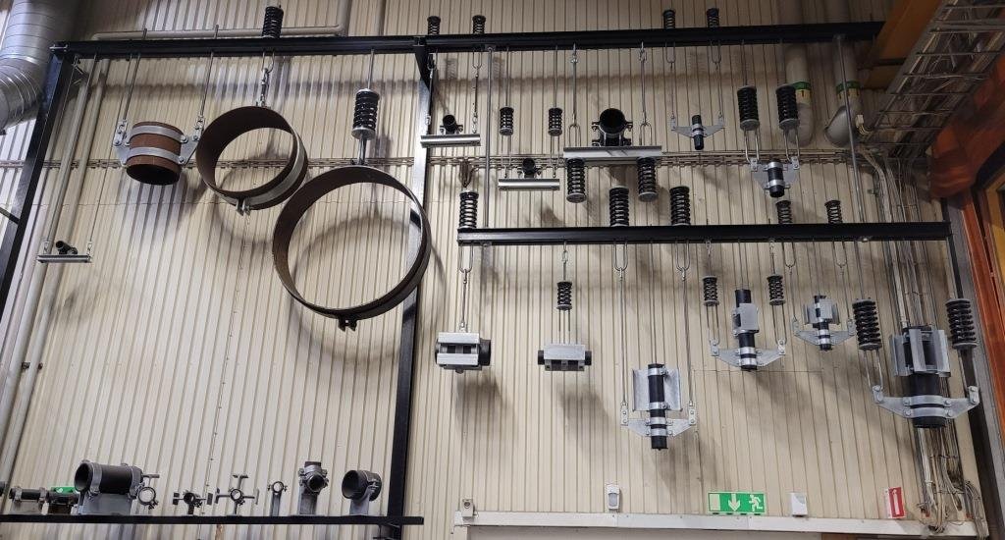
ESLÖV

Slide 10
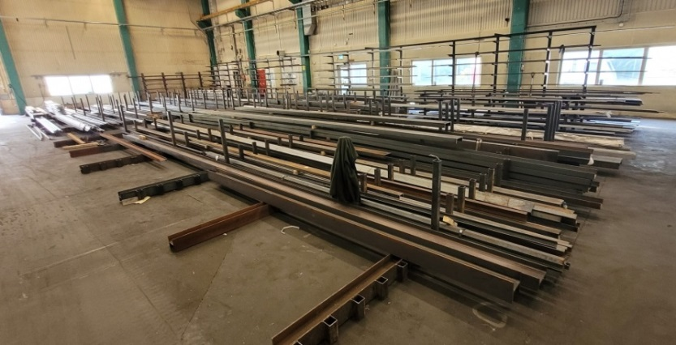
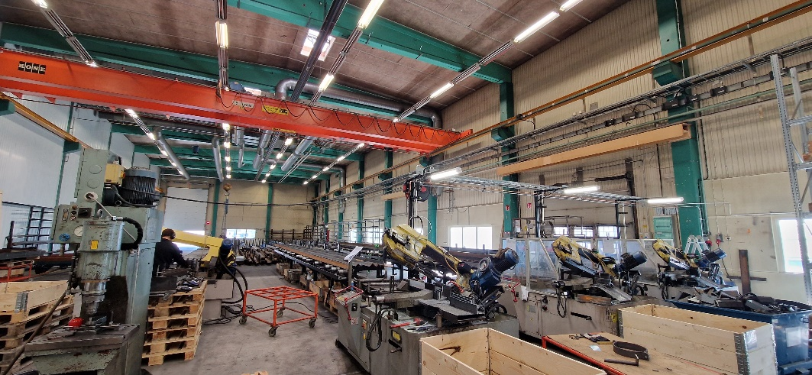
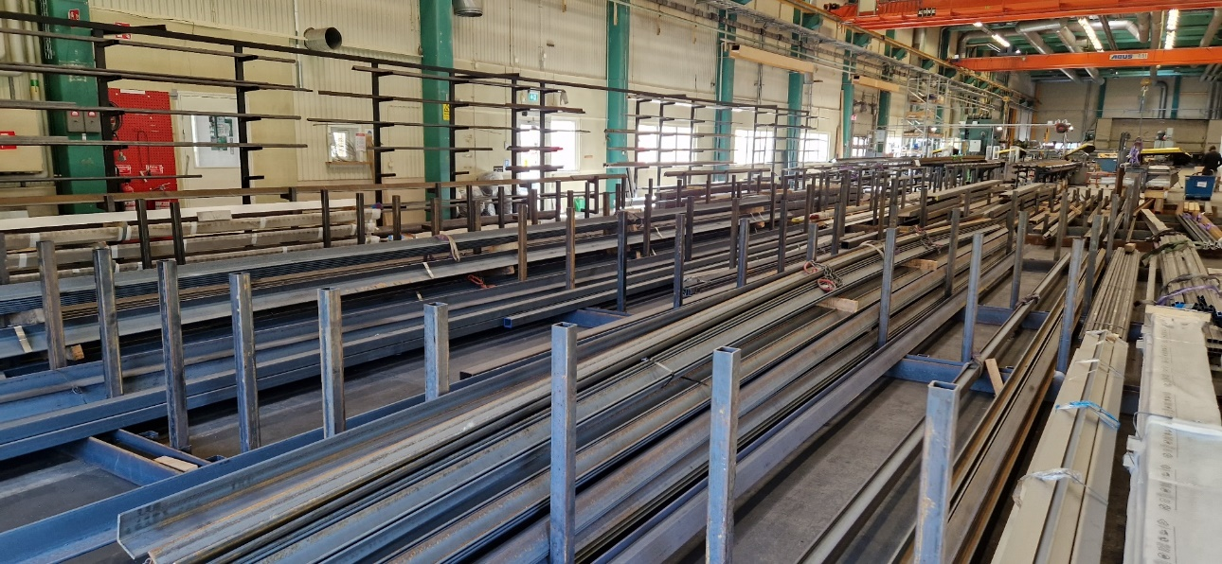
Produktion Eslöv

Slide 11
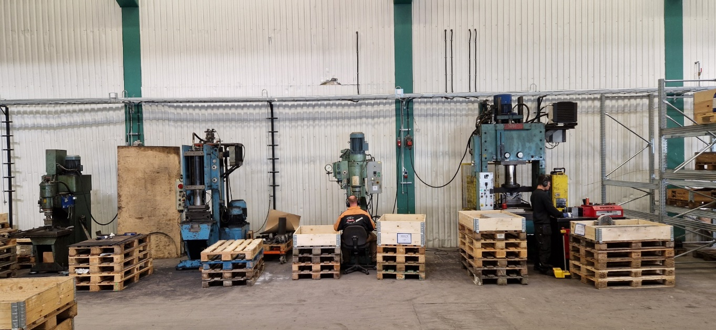
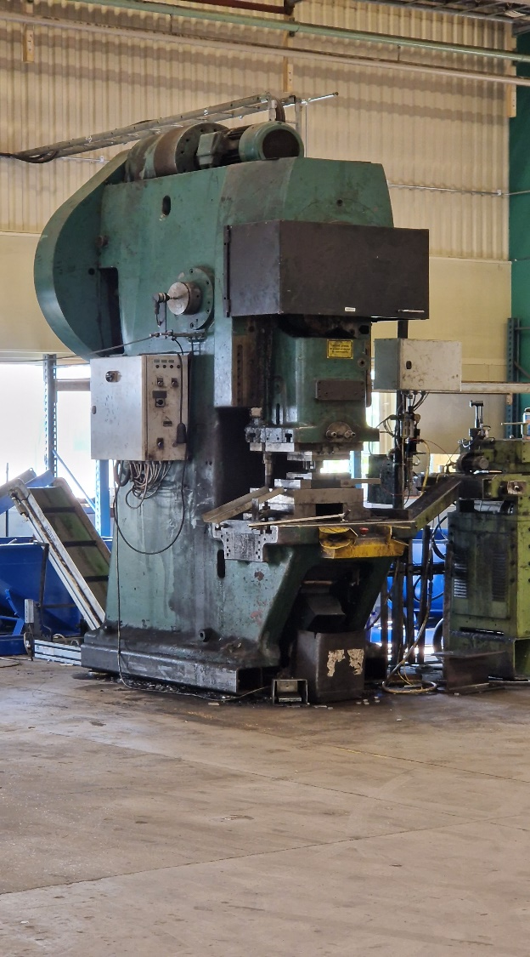
Produktion Eslöv

Slide 12
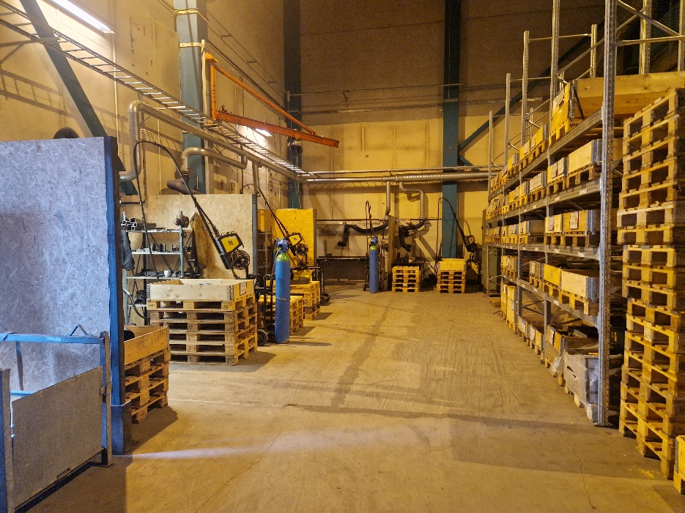
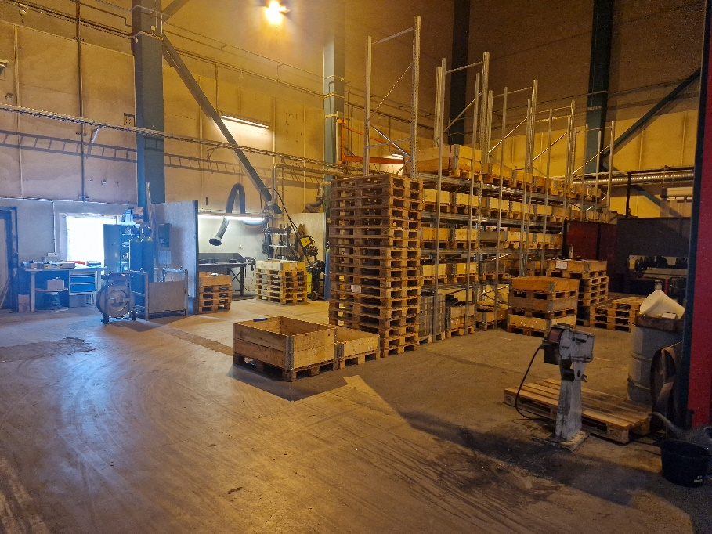
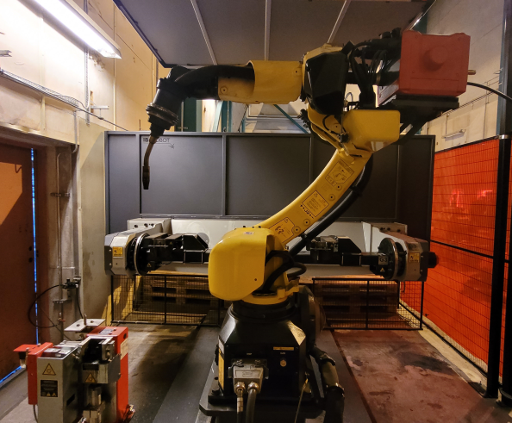
Svetshall 4 manuella + i robot

Slide 13
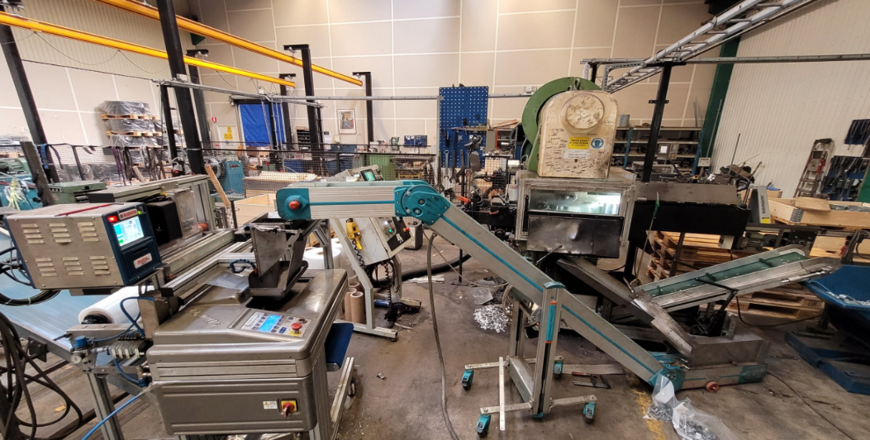
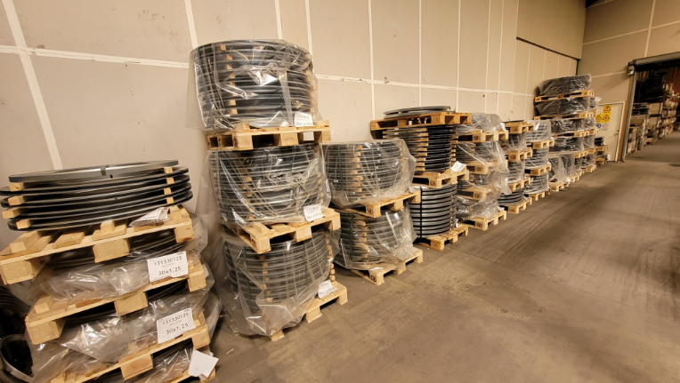
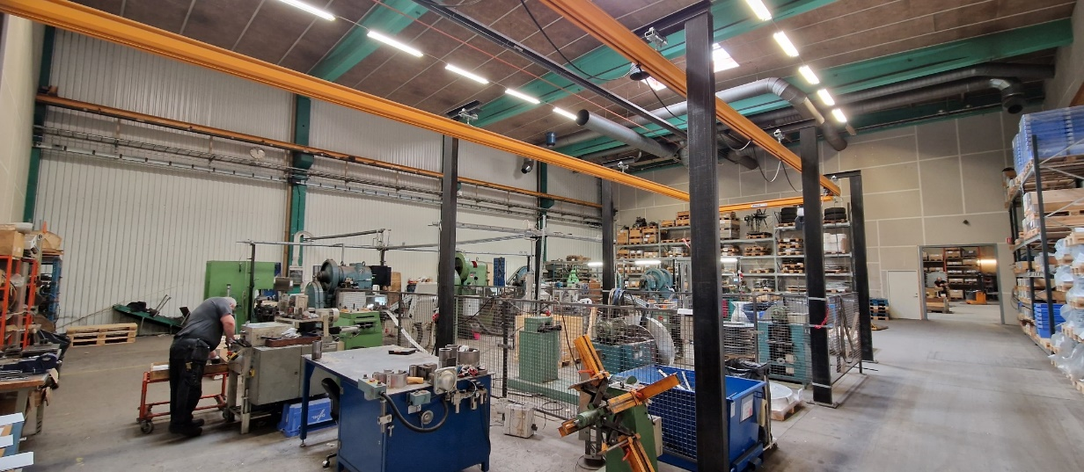
Produktion Eslöv

Slide 14
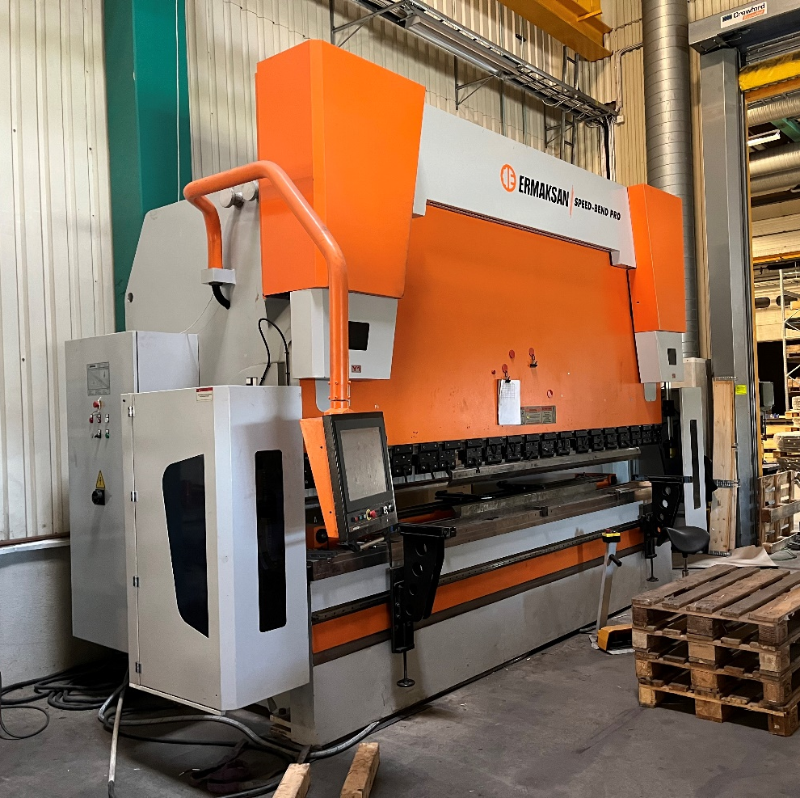
Kantpress
Presskraft 320 ton
Max 4 meter
Upp till 20 mm

Slide 15
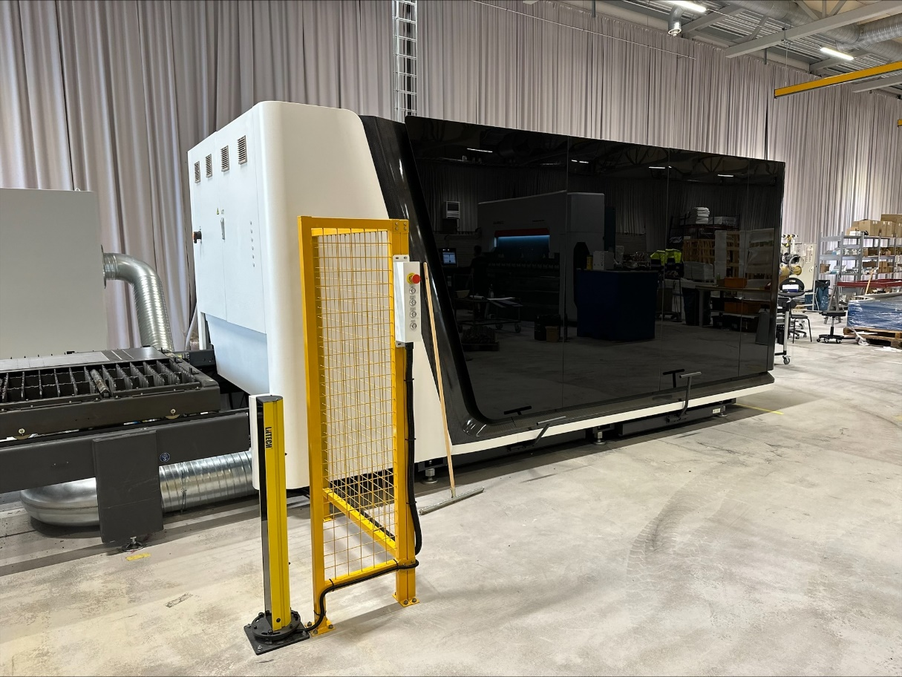
Fiberlaser
Effekt 12 kW
Max 3 x 1,5 m
40 mm svart
25 mm rostfritt
Små serier
Kort ledtid

Slide 16
Rörklammerfabriken
2014
2017

Slide 17
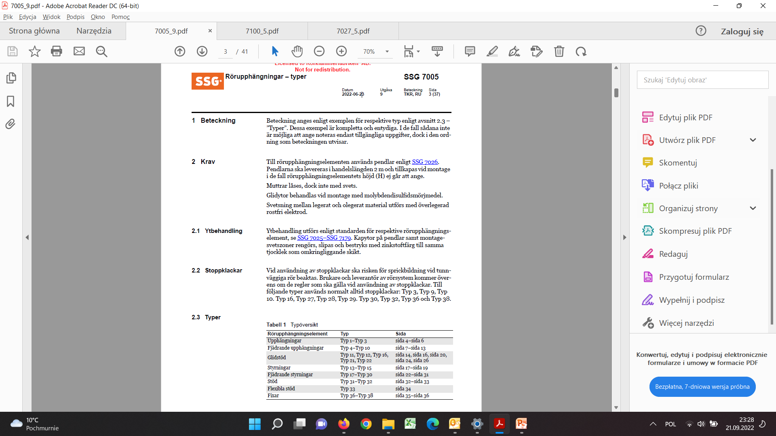
Rörklammerfabriken 2024
Över 4000 artiklar i lager
120 ton tillverkning per månad
Montage o smide

Slide 18
Rörklammerfabriken

Slide 19
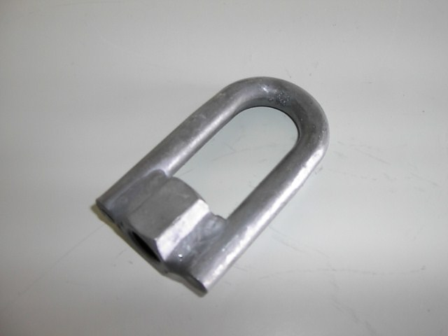
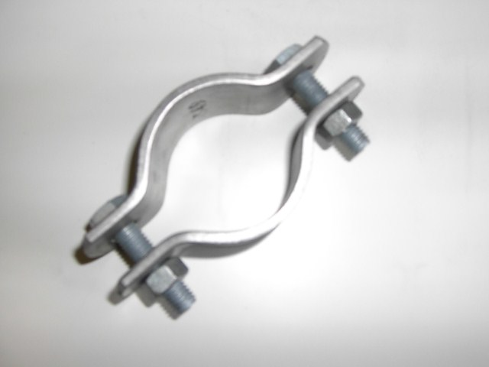
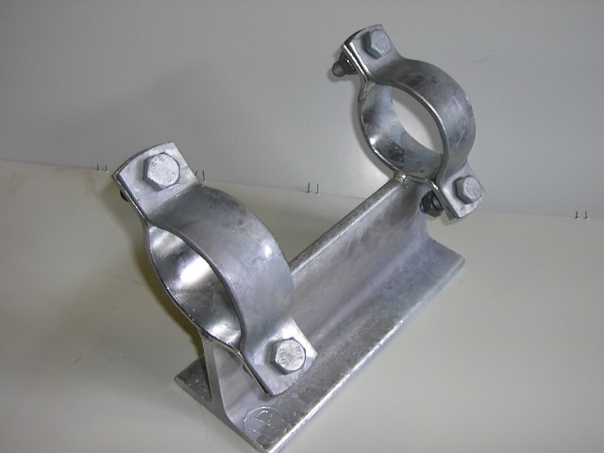
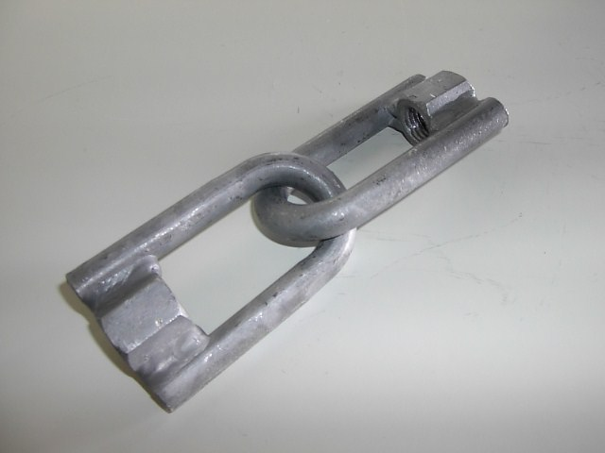
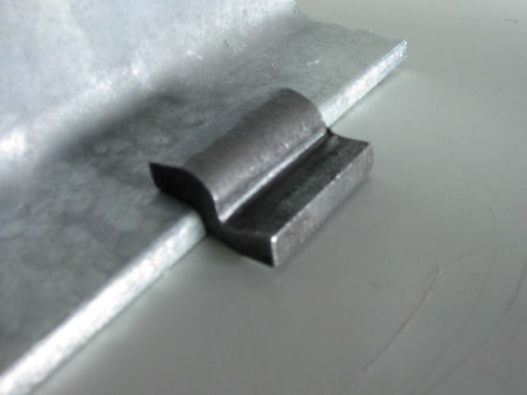
Produkter RKF
SSG Rörupphängningar

Slide 20
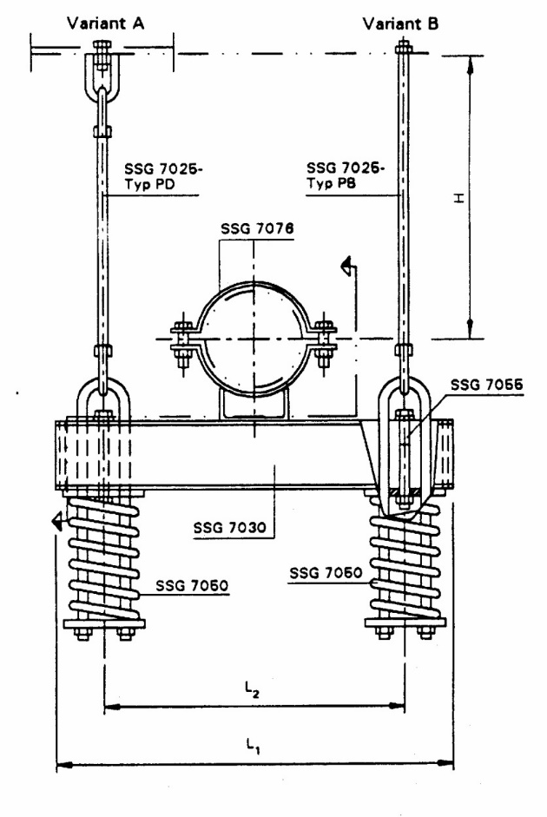
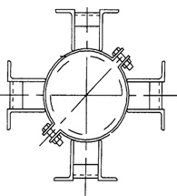
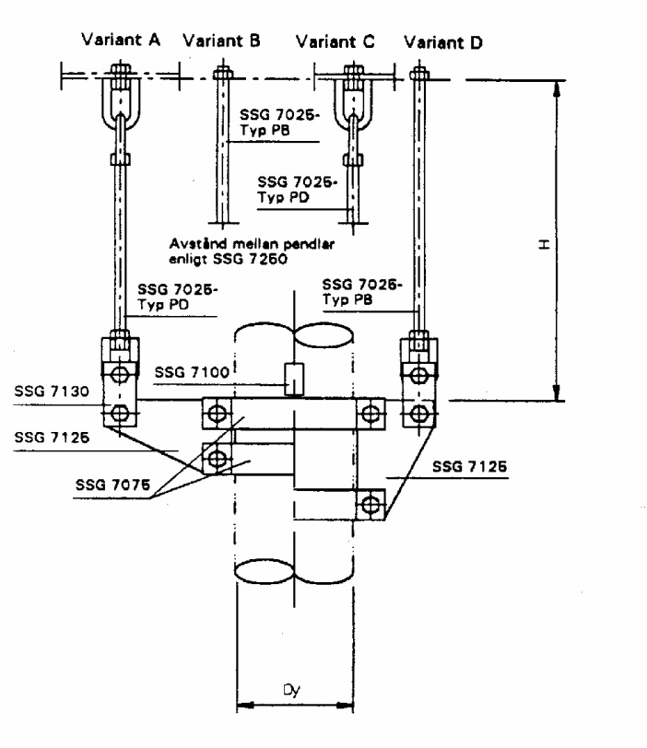
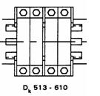
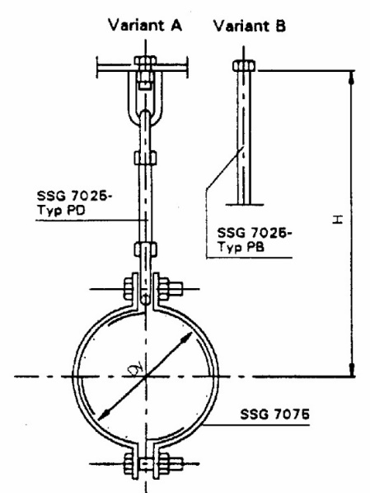
Produkter RKF
SSG Rörupphängningar

Slide 21
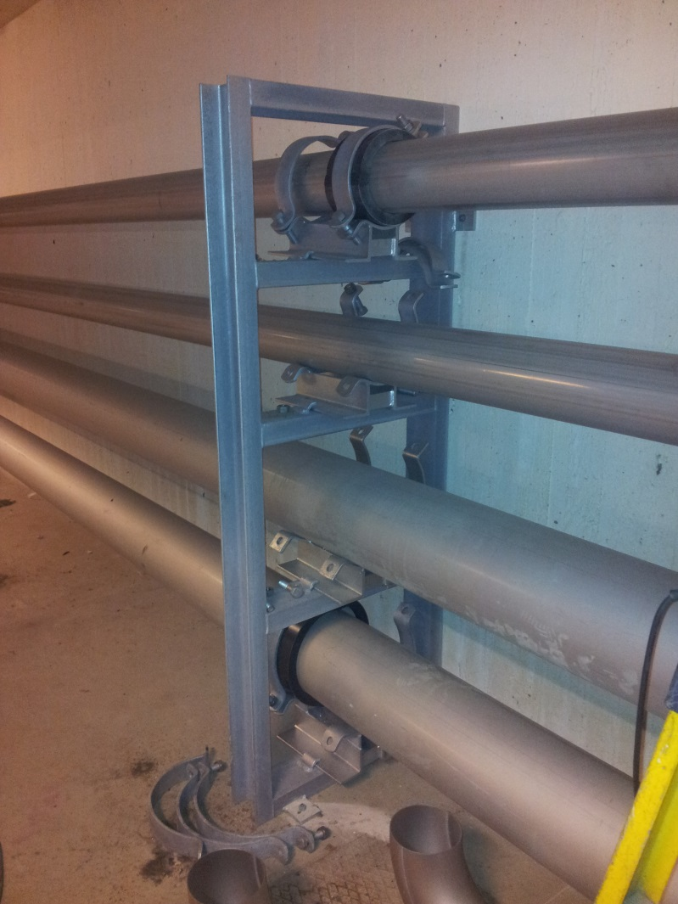
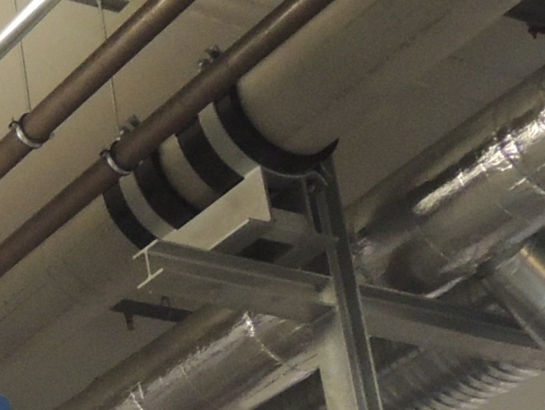
Produkter RKF
SSG Rörupphängningar

Slide 22

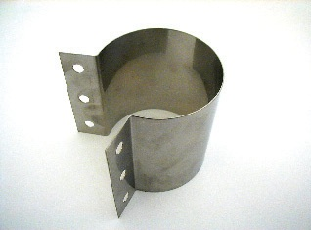
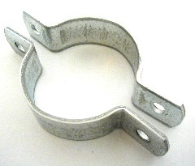
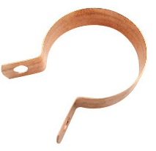
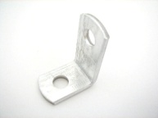
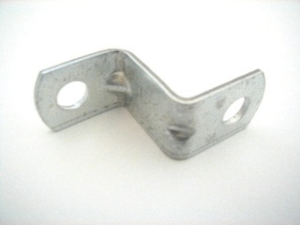
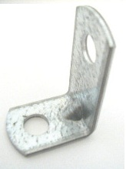
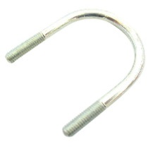












Produkter RKF
Fästdetaljer

Slide 23



Produkter RKF
Fästdetaljer

Slide 24





Produkter RKF
Takjärn & konsoler

Slide 25

























Produkter RKF
Montagedetaljer

Slide 26

Produkter RKF
Byggsmide

Slide 27

Produkter RKF
Byggsmide

Slide 28


Slide 29


Slide 30


Slide 31


Slide 32

Patrik Karlssons åkeri (Norrlandsbilen)
Lastar Skåne torsdag & fredag
Kör norr ut fredag kväll.
Lossar norra Norrland söndag
Lastar / lossar måndag & tisdag
Kör söderut onsdag/torsdag
Lossar / lastar torsdag fredag

Slide 33
Snabbaste leveransmöjligheten
Beställning senast torsdag kl 11.
  Lagervara lev senast tisdag veckan efter
Ej lagervara.
  Tillverkas torsdag & fredag
  Till galv måndag retur onsdag
    Norrlandsbilen på torsdag/fredag
    Leverans senast tisdag v 2
    Paket kan gå upp till Kiruna med Schenker på 3 dagar
    Leverans till CL och egen transport norr ut

Slide 34
Rörklammerfabriken
Trygg leverantör på
  SSG rörupphängningar
  Montage detaljer
  Byggdetaljer
  Fixturer
  Takjärn & konsoler
Spetskompetens och teknisk support

Slide 35
Rörklammerfabriken
Korta & säkra levtider
Flexibel för special lösningar
Deltaga tillsamman med säljare vid projekt
Löpande utbildning av säljare

